Slide 1



CAY KHE TEAM
CỬA HÀNG
BÁN GIÀY
CAYKHE SHOES STORE

Slide 2


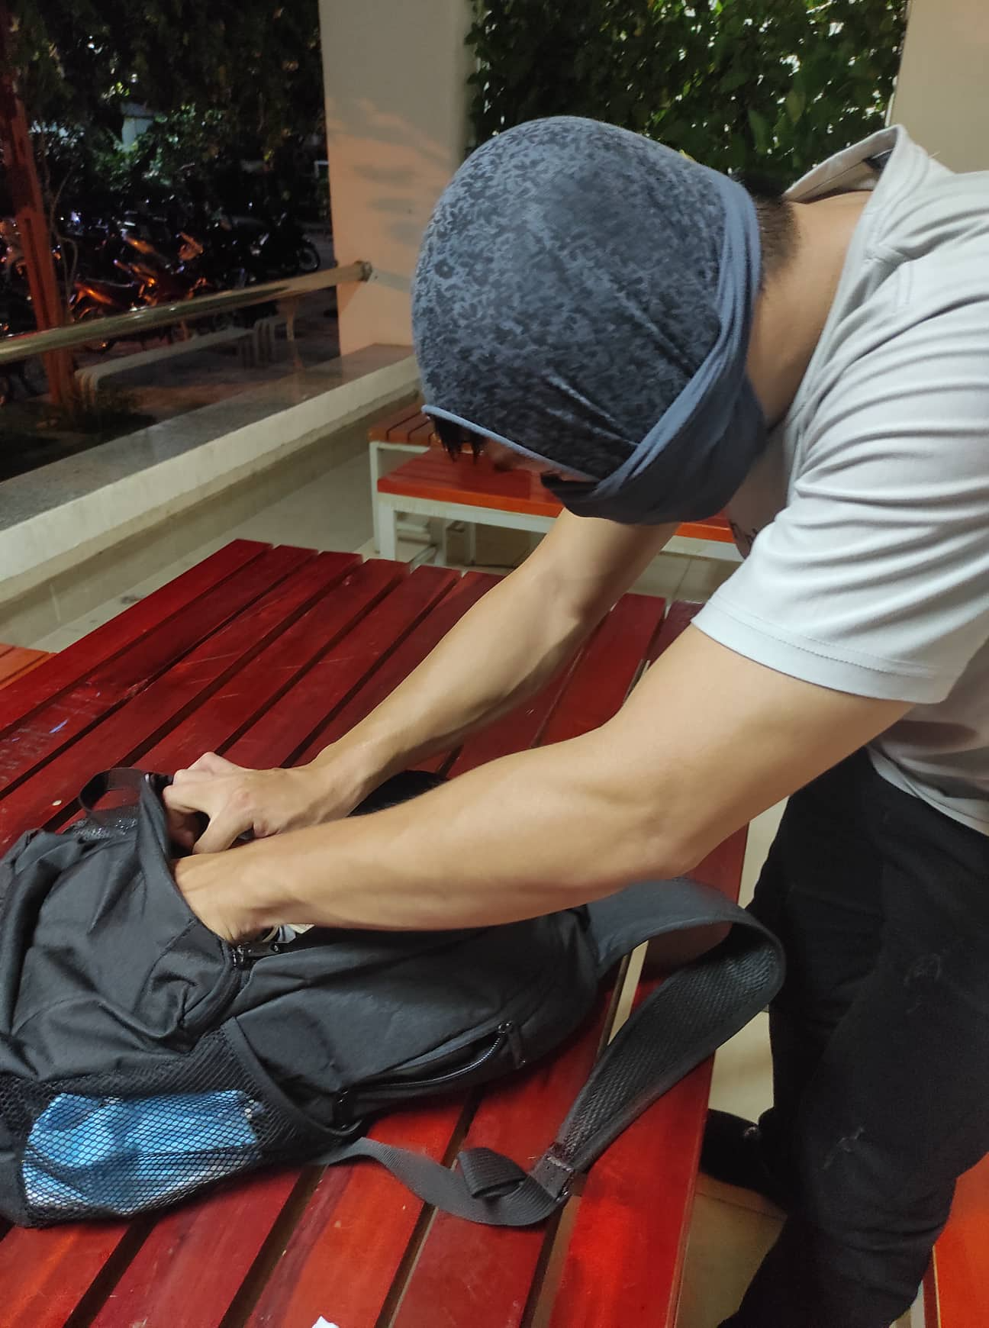
THE TEAM
CAY KHE Team

Slide 3
Nguyễn Khánh Duy
47.01.104.077
BackEnd

Slide 4
Chu Thị Thanh Huyền
47.01.104.102
Database

Slide 5
Võ Thị Mỹ Ngọc 47.01.104.142
FrontEnd

Slide 6
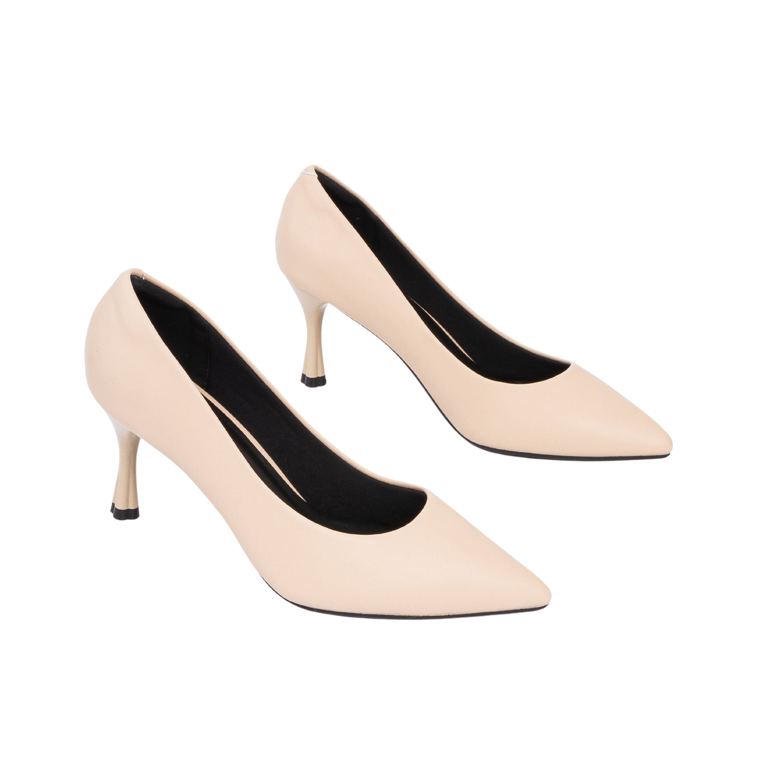
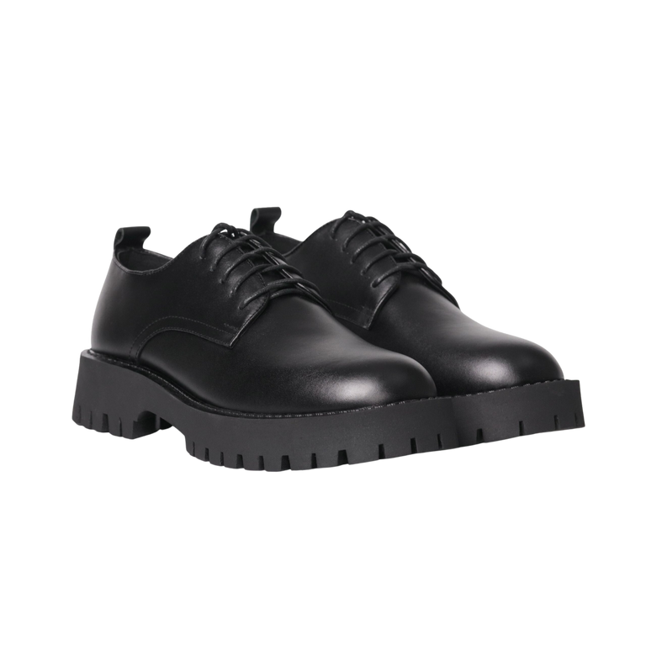
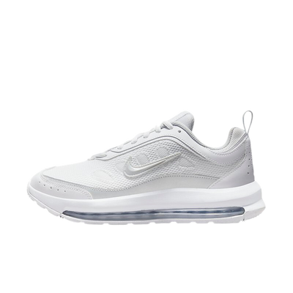
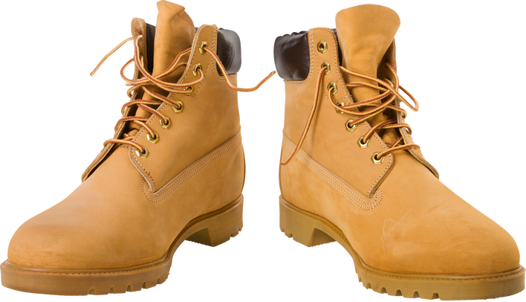
CAY KHE TEAM
CAYKHE Shoes Store
I. TỔNG QUAN
II. THIẾT KẾ GIAO DIỆN
III. CƠ SỞ DỮ LIỆU
IV. TỔNG KẾT

Slide 7

CAY KHE TEAM
CAYKHE Shoes Store
I. TỔNG QUAN
Mục tiêu
Tạo ra giao diện người dùng thân thiện
Cung cấp trải nghiệm mua sắm trực tuyến tốt
Quản lý và lưu trữ thông tin
II. THIẾT KẾ GIAO DIỆN
III. CƠ SỞ DỮ LIỆU
IV. TỔNG KẾT

Slide 8
Phạm vi nghiên cứu
Thiết kế giao diện thân thiện người dùng
Quản lý giày và cơ sở dữ liệu
Chức năng quản lý giỏ hàng và thanh toán
Chức năng quản lý người dùng
Chức năng tìm kiếm
Quản lý đơn hàng
Bảo mật và quản lý dữ liệu

Slide 9
CAY KHE TEAM
CAYKHE Shoes Store
I. TỔNG QUAN
II. THIẾT KẾ GIAO DIỆN
III. CƠ SỞ DỮ LIỆU
IV. TỔNG KẾT

Slide 10
CAY KHE TEAM
CAYKHE Shoes Store
II. THIẾT KẾ GIAO DIỆN
I. TỔNG QUAN
III. CƠ SỞ DỮ LIỆU
IV. TỔNG KẾT

Slide 11
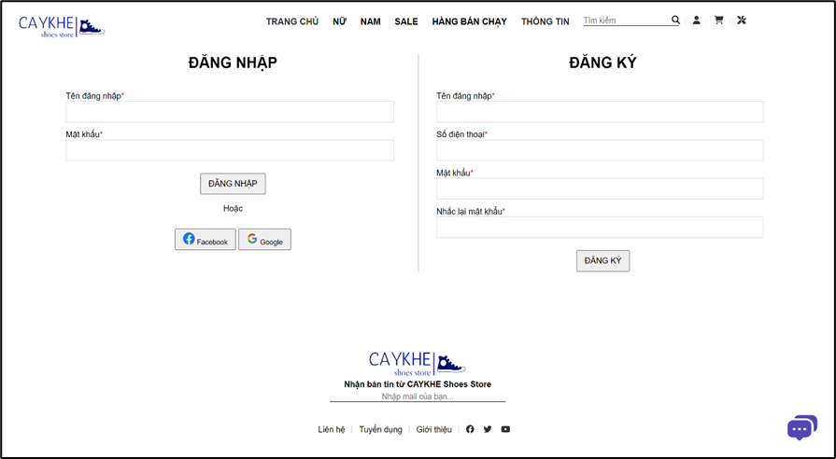
II. THIẾT KẾ GIAO DIỆN
Trang giao diện khách hàng
Hình 1. Màn hình đăng nhập và đăng kí

Slide 12
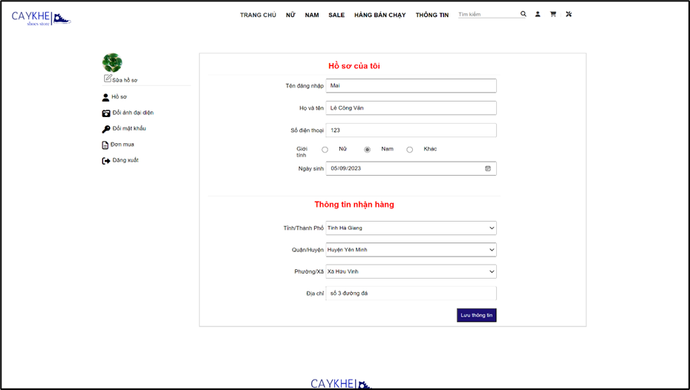
II. THIẾT KẾ GIAO DIỆN
Hình 2. Trang cá nhân sau khi đăng nhậpí

Slide 13
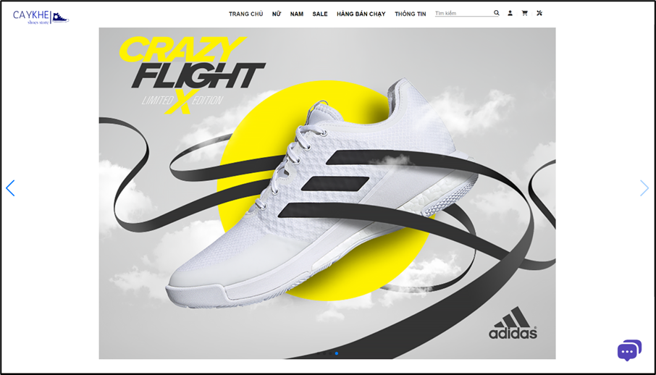
II. THIẾT KẾ GIAO DIỆN
Hình 3. Màn hình chính

Slide 14
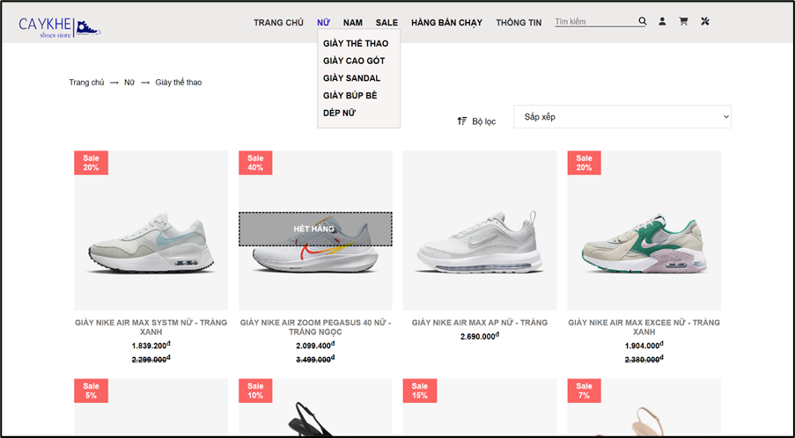
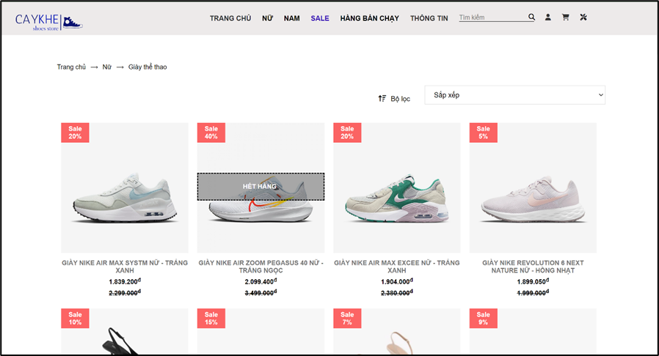
II. THIẾT KẾ GIAO DIỆN
Hình 4. Các danh mục sản phẩm

Slide 15
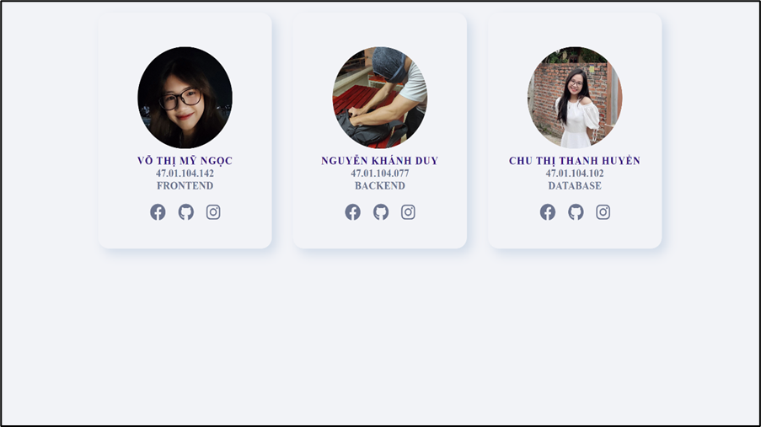
II. THIẾT KẾ GIAO DIỆN
Hình 5. Trang thông tin

Slide 16
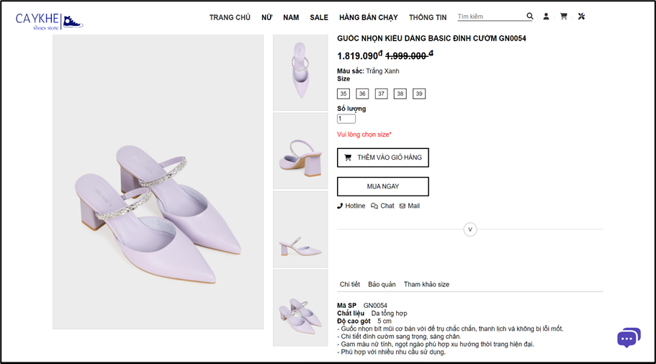
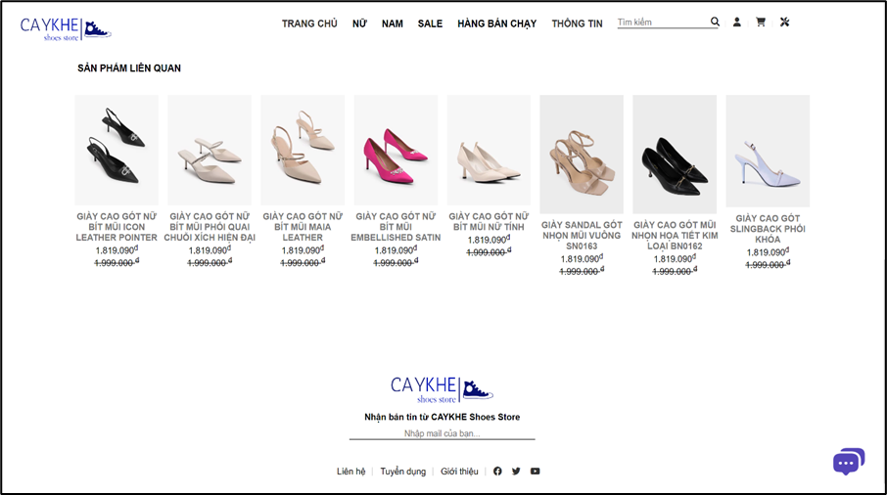
II. THIẾT KẾ GIAO DIỆN
Hình 6. Trang chi tiết sản phẩm

Slide 17
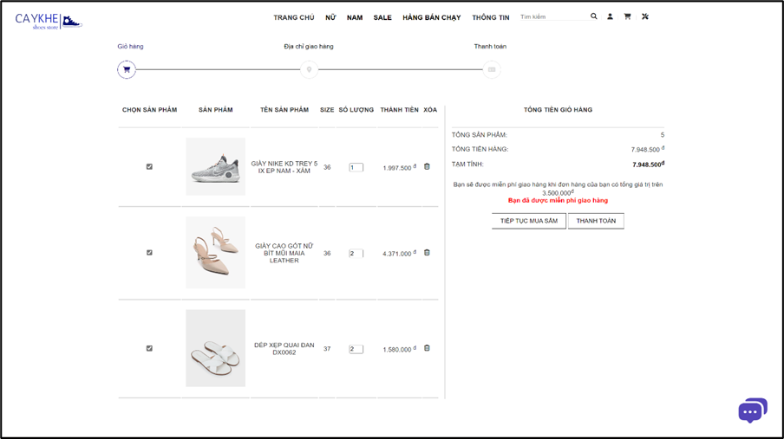
II. THIẾT KẾ GIAO DIỆN
Hình 7. Trang giỏ hàng

Slide 18
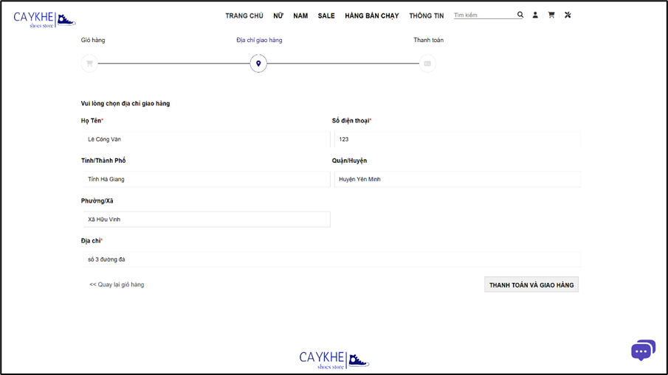
II. THIẾT KẾ GIAO DIỆN
Hình 8. Trang địa chỉ giao hàng

Slide 19
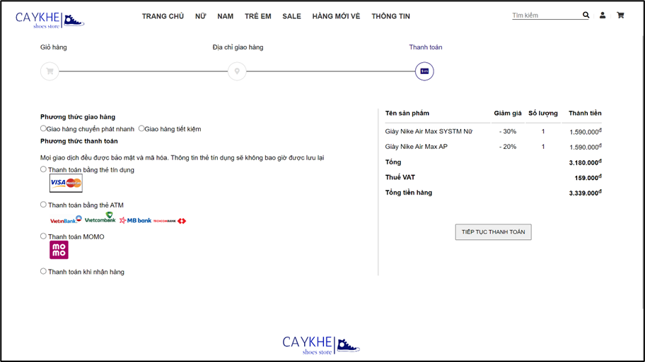
II. THIẾT KẾ GIAO DIỆN
Hình 9. Trang thanh toán

Slide 20
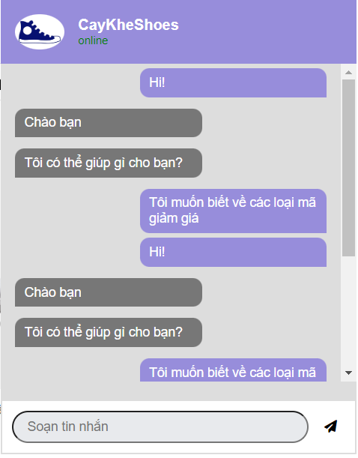
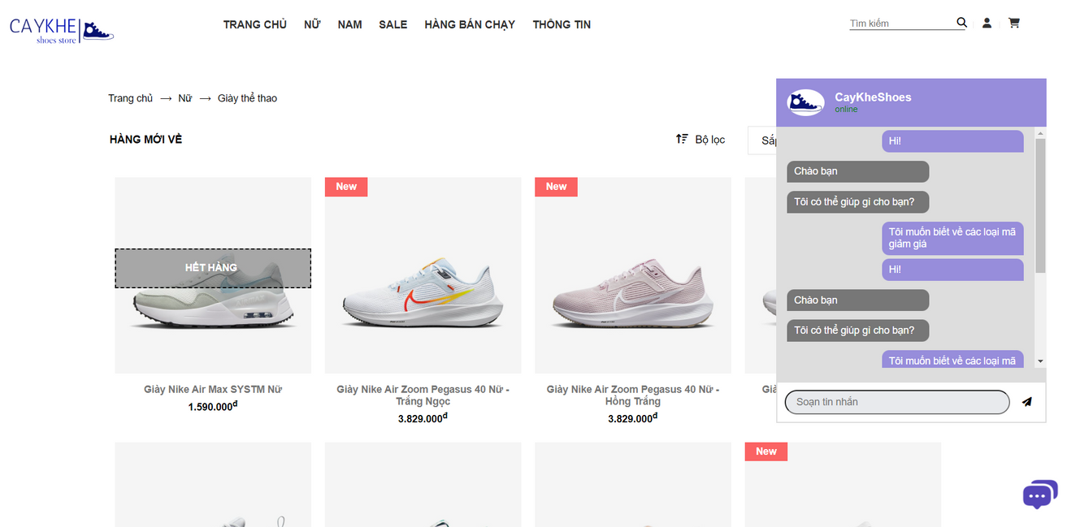
II. THIẾT KẾ GIAO DIỆN
Hình 10. Màn hình chatbox

Slide 21
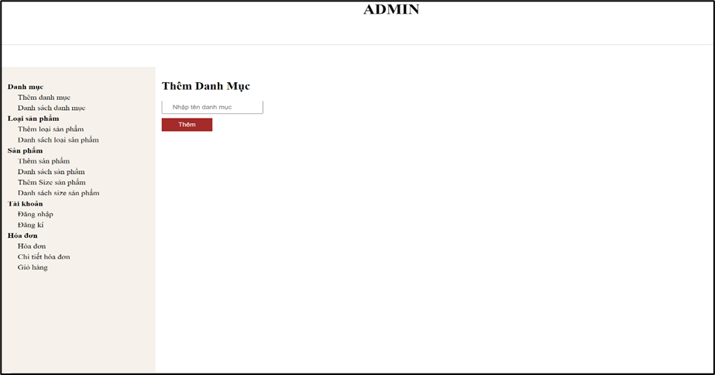
II. THIẾT KẾ GIAO DIỆN
2. Trang admin quản lý .
Hình 11. Trang thêm danh mục.

Slide 22
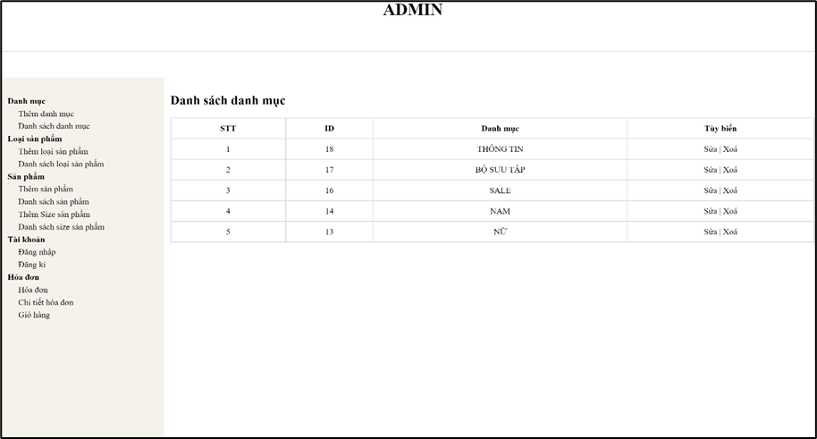
II. THIẾT KẾ GIAO DIỆN
Hình 12. Trang danh sách danh mục.

Slide 23
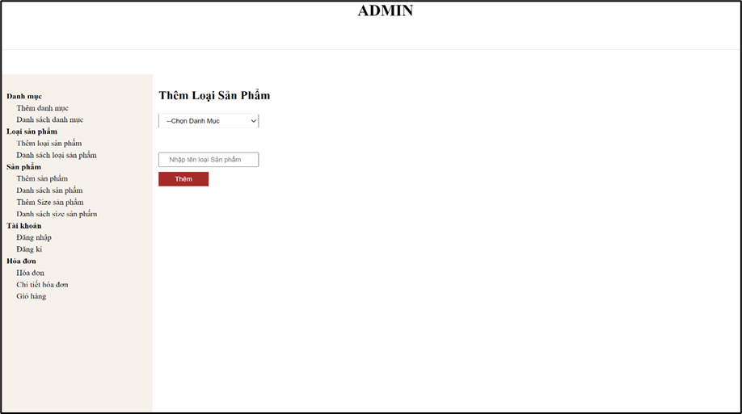
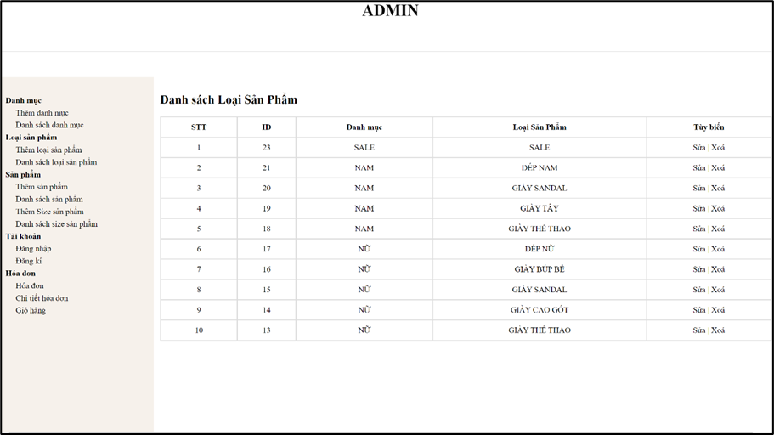
II. THIẾT KẾ GIAO DIỆN
Hình 13. Thêm sản phẩm và danh sách loại sản phẩm.

Slide 24
II. THIẾT KẾ GIAO DIỆN
Hình 14. Thêm sản phẩm và danh sách loại sản phẩm.

Slide 25
CAY KHE TEAM
CAYKHE Shoes Store
II. THIẾT KẾ GIAO DIỆN
I. TỔNG QUAN
III. CƠ SỞ DỮ LIỆU
IV. TỔNG KẾT

Slide 26
CAY KHE TEAM
CAYKHE Shoes Store
III. CƠ SỞ DỮ LIỆU
I. TỔNG QUAN
II. THIẾT KẾ GIAO DIỆN
IV. TỔNG KẾT

Slide 27
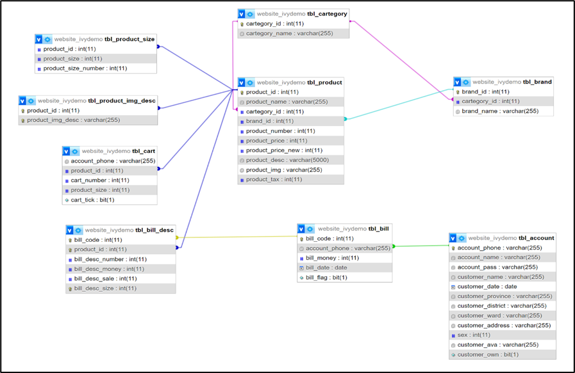
III. CƠ SỞ DỮ LIỆU
Hình 15. Mô hình cơ sở dữ liệu .

Slide 28
CAY KHE TEAM
CAYKHE Shoes Store
III. CƠ SỞ DỮ LIỆU
I. TỔNG QUAN
II. THIẾT KẾ GIAO DIỆN
IV. TỔNG KẾT

Slide 29
CAY KHE TEAM
CAYKHE Shoes Store
IV. TỔNG KẾT
I. TỔNG QUAN
II. THIẾT KẾ GIAO DIỆN
III. CƠ SỞ DỮ LIỆU

Slide 30

IV. TỔNG KẾT
Thành quả đạt được
Xây dựng thành công giao diện thân thiện người dùng, dễ sử dụng
Nắm rõ các công cụ để xây dựng một website hoàn chỉnh
Dễ dàng thực hiện quản lý thông qua giao diện website

Slide 31

IV. TỔNG KẾT
Đề xuất cải tiến và phát triển tương lai.
Phát triển thêm dịch vụ tư vấn cho khách hàng(chatbox).
1.
2.
Các chức năng thanh toán online
3.
Phát triển phần đăng nhập với các tài khoản mạng hội, xác nhận tài khoản khi đăng kí, ....
CAY KHE TEAM

Slide 32
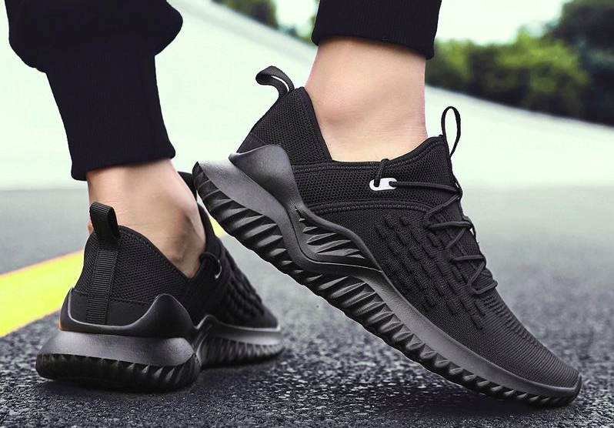
Tài liệu tham khảo
Link website w3shool: https://www.w3schools.com
Link website bán giày (tham khảo giao diện): https://www.mwc.com.vn/

Slide 33


CAY KHE TEAM

